Slide 1

SEKCJA REKREACJI SPORTOWO – TURYSTYCZNEJ
Semestr II roku akademickiego 2023/2024

Slide 2
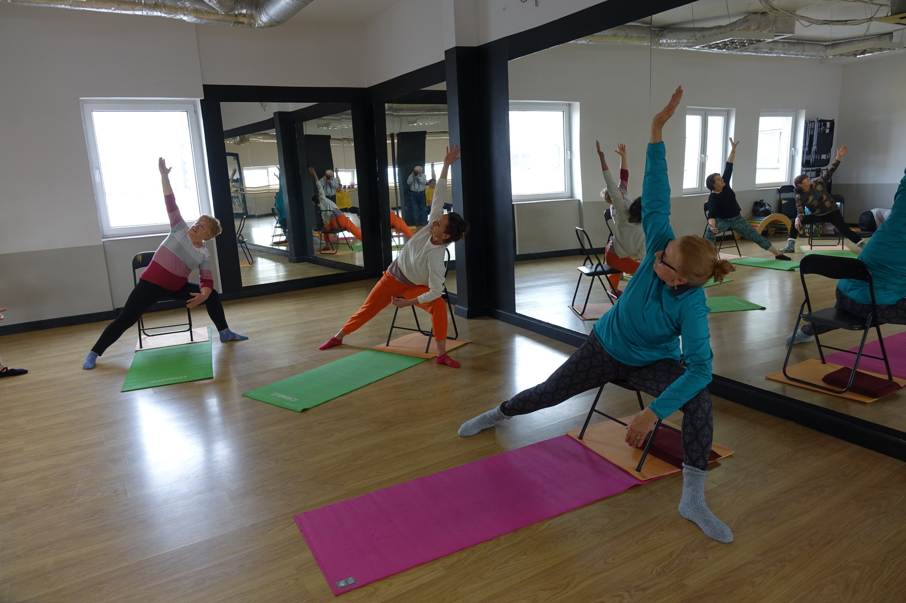
Zajęcia yogi, równowagi ciała i dna miednicy oraz neurofitnessu dla słuchaczy UTW-UR w Rzeszowie: odbywały się w następujących grupach:
⦁ćwiczenia równowagi ciała i dna miednicy - poniedziałki o godzinie 10:00 – prowadzi Katarzyna Selwa, udział wzięło: w m-cu II- 15 osób, III - 14 osób, IV - 15 osób, V - 13 osób.
⦁ćwiczenia neurofitness – środa o godzinie 10:00 - prowadzą Piotr Czarnecki i Małgorzata Ostrowska, udział wzięło: w m-cu II - 12 osób, III - 10 osób, IV - 13 osób, V - 10 osób.
⦁ ćwiczenia Yoga na krzesłach – czwartki o godzinie 10:00 - prowadzi Barbara Płonka, udział wzięło : w m-cu II - 18 osób, III - 15 osób, IV - 15 osób, V - 16 osób.
W miesiącu lipcu i sierpniu ćwiczenia będzą również prowadzone w takich grupach , na które będą chętne osoby - zapraszamy.

Slide 3
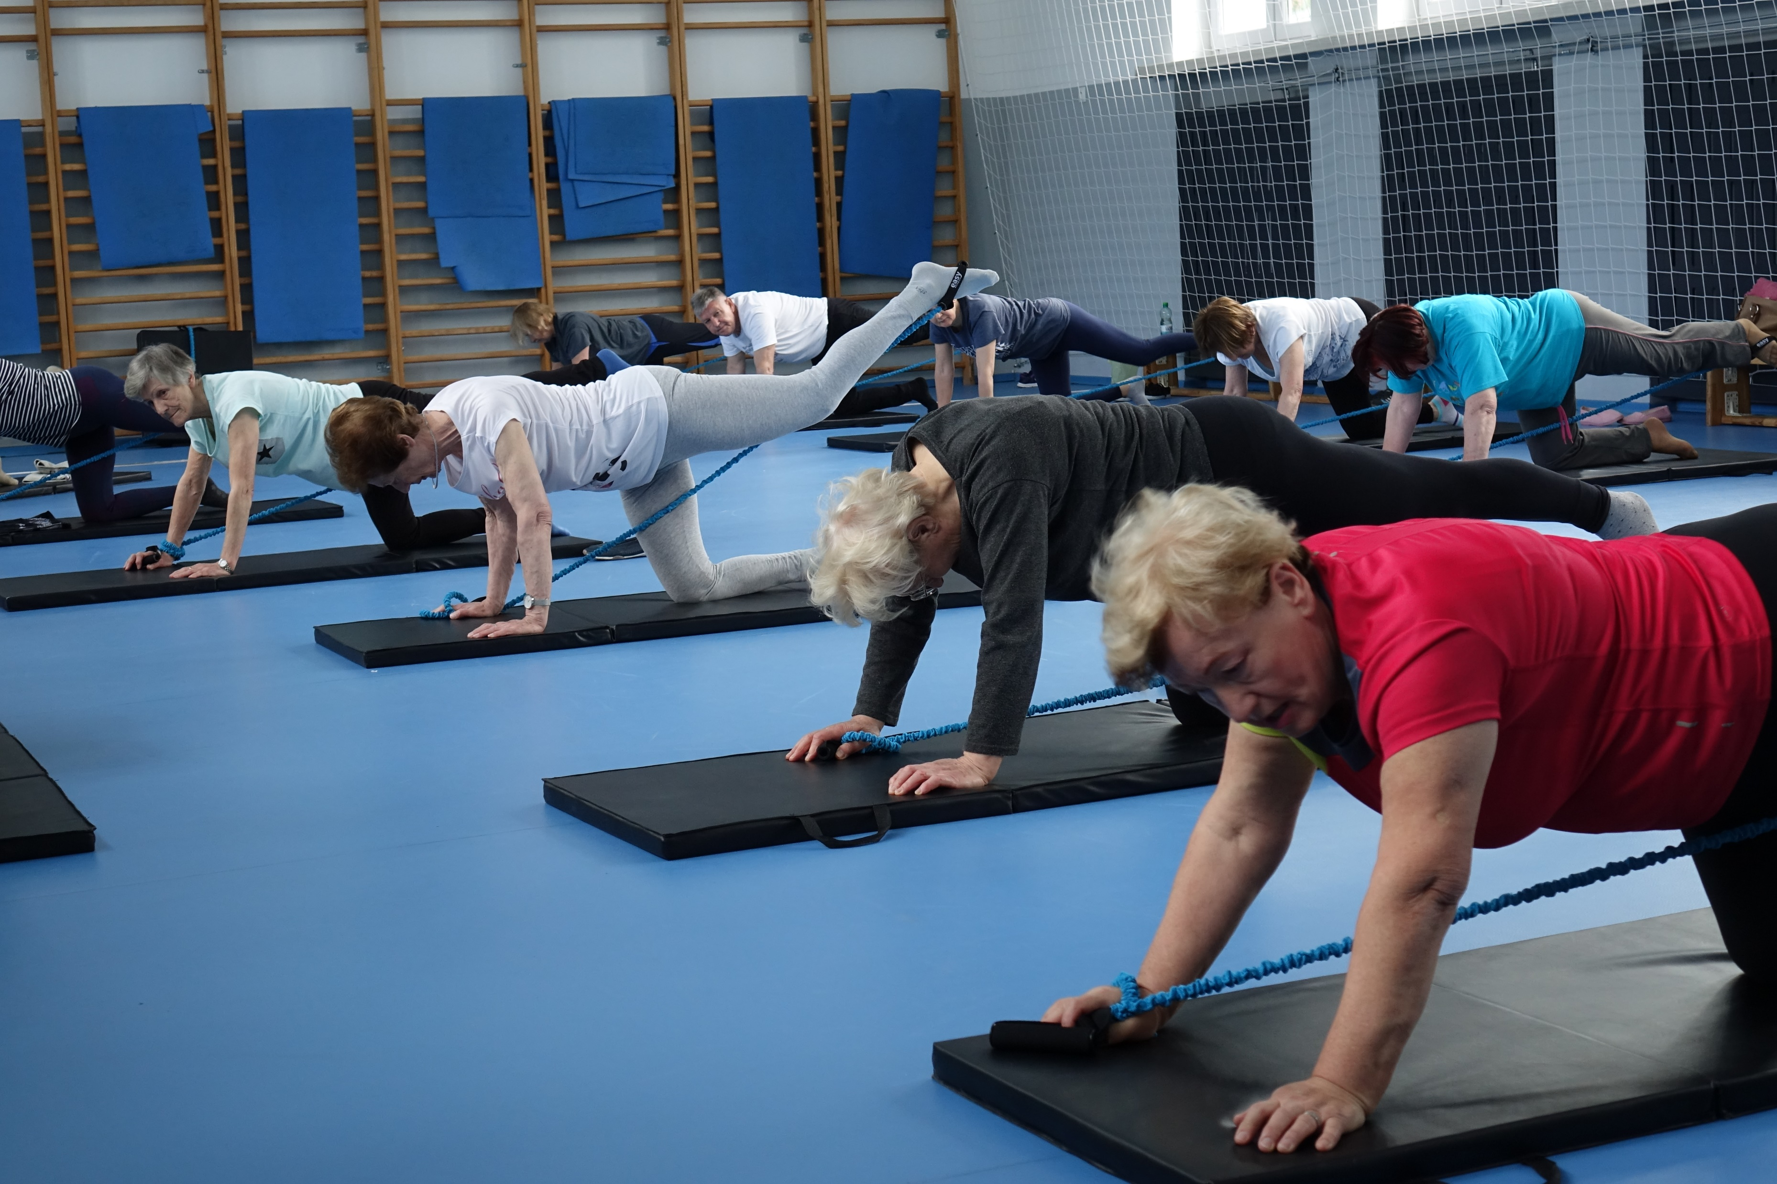
Gimnastyka rehabilitacyjna w drugim semestrze prowadzona była w poniedziałki w trzech grupach, obejmowała 13 zajęć w okresie od 26 lutego do 27 maja 2024 r.
W gimnastyce uczestniczyło 61 słuchaczy UTW UR. Zajęcia prowadzone były przez pracownika Kolegium Nauk Medycznych dr. Justynę Brożonowicz.

Slide 4
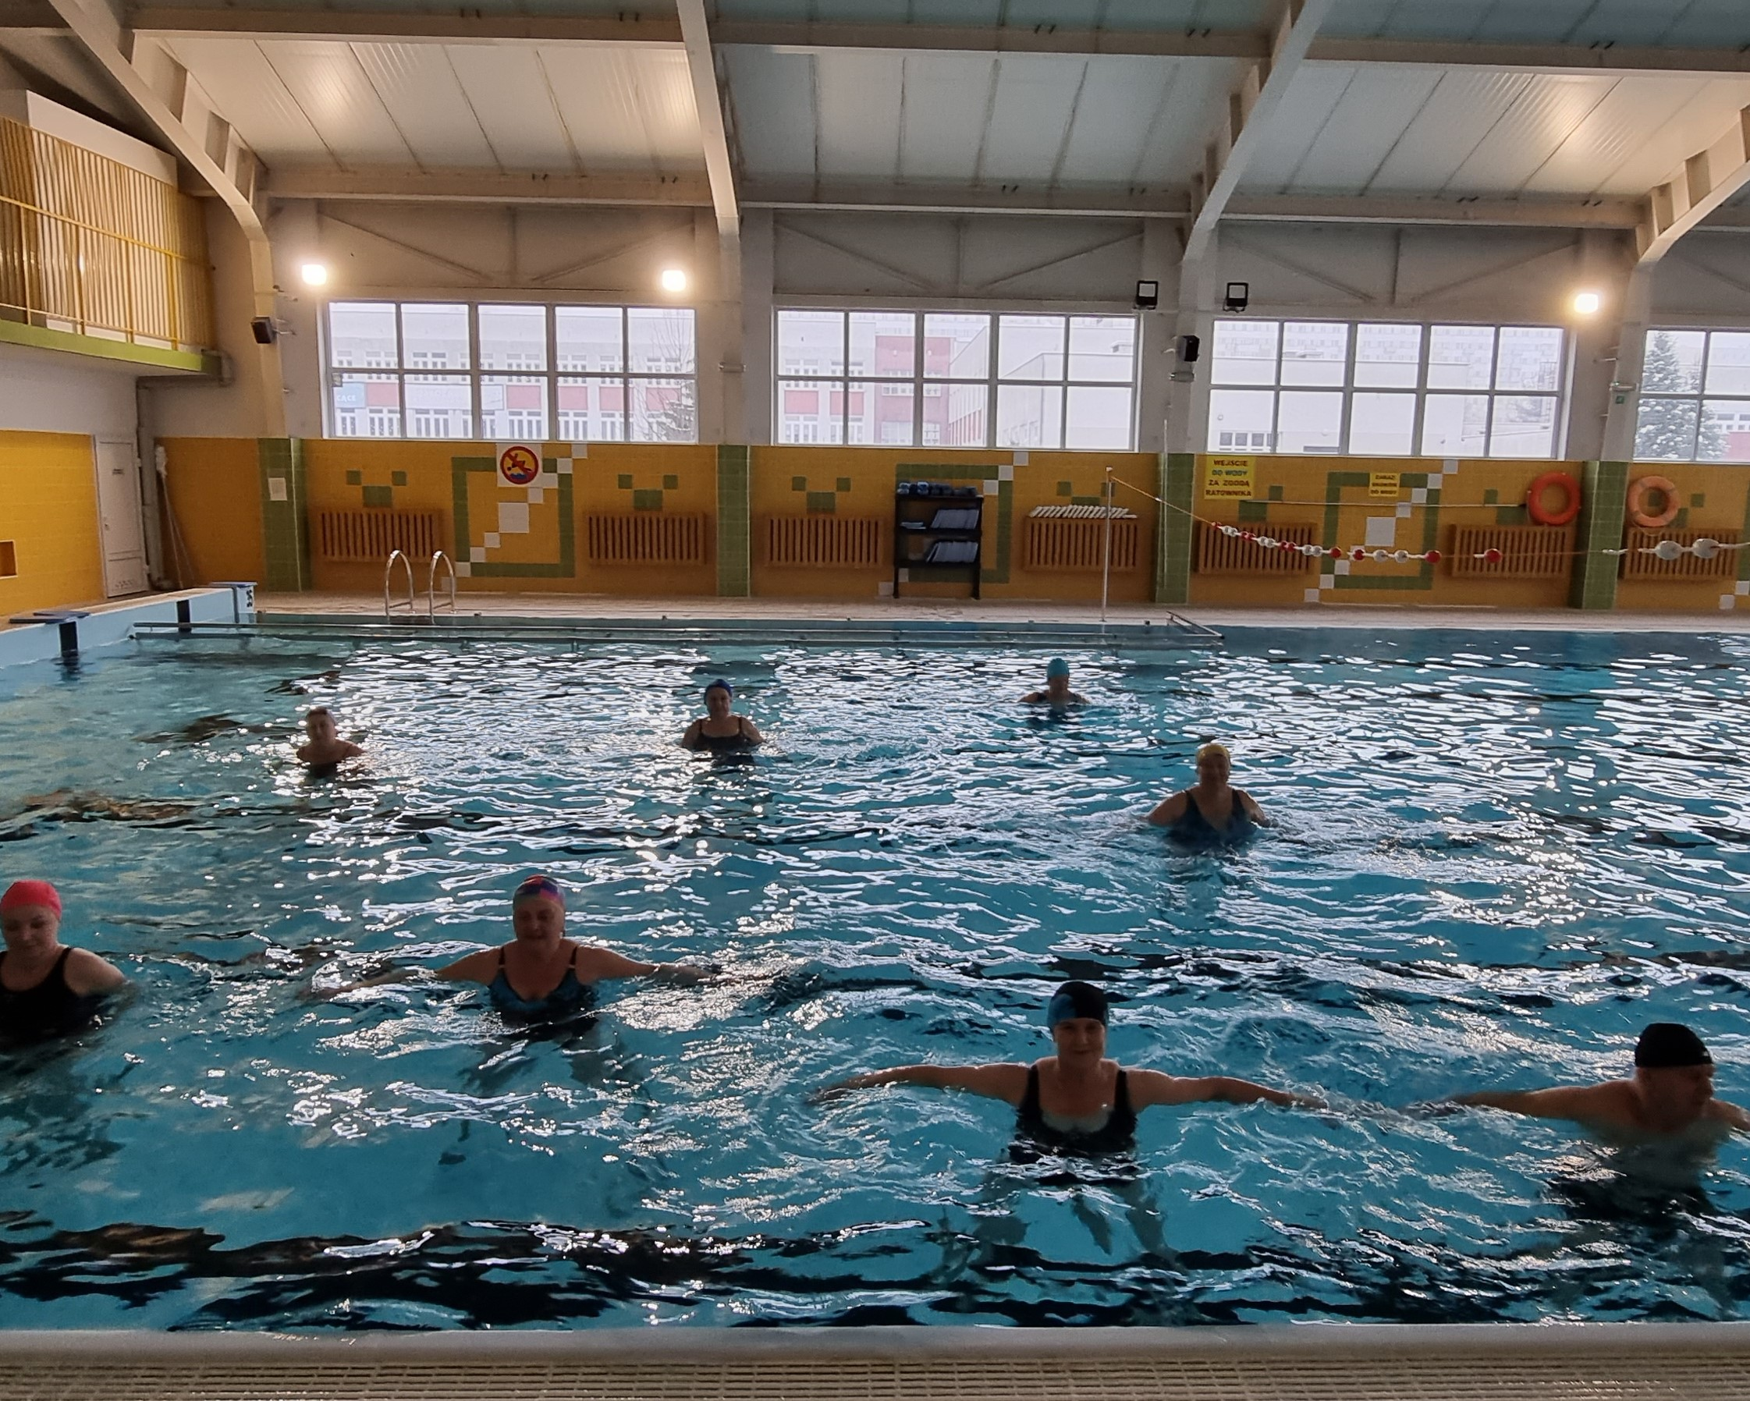
Gimnastyka w wodzie w II semestrze prowadzona była na basenie „Delfin” w każdy czwartek, w dwóch grupach
i obejmowała 15 zajęć w okresie od
1 lutego do 23 maja 2024.
W zajęciach uczestniczyło 44 słuchaczy UTW UR, po 22 osoby na grupę ( średnio brało udział po 18 osób).
Zajęcia prowadził pracownika Uniwersytetu Rzeszowskiego
dr. Paweł Piwoński.

Slide 5
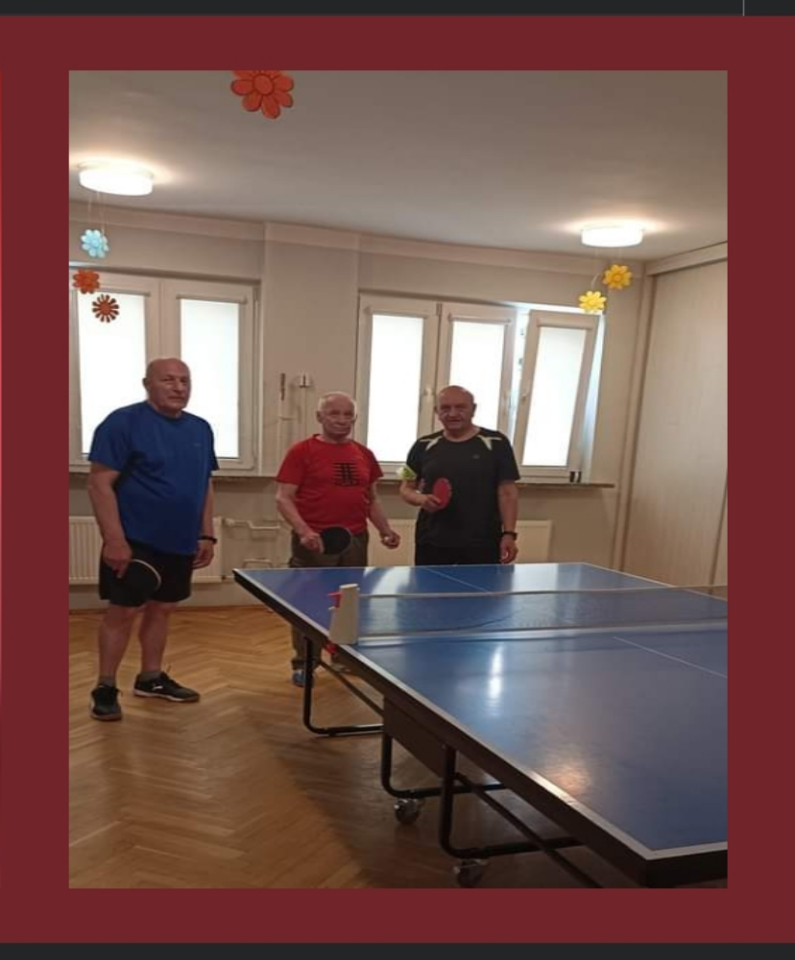

Tenis stołowy
Zajęcia odbywały się w każdą sobotę na Sali Uniwersytetu Rzeszowskiego na Zalesiu. W zajęciach uczestniczyło po 8-9 osób. Kierownikiem grupy jest Zbigniew Leszczak, a uczestnicy trenują i rozgrywają między sobą turnieje, np. 20.05.2024r. Jan Worek zdobył wicemistrza w Turnieju Weteranów Podkarpacia w tenisie stołowym - gratulacje.

Slide 6
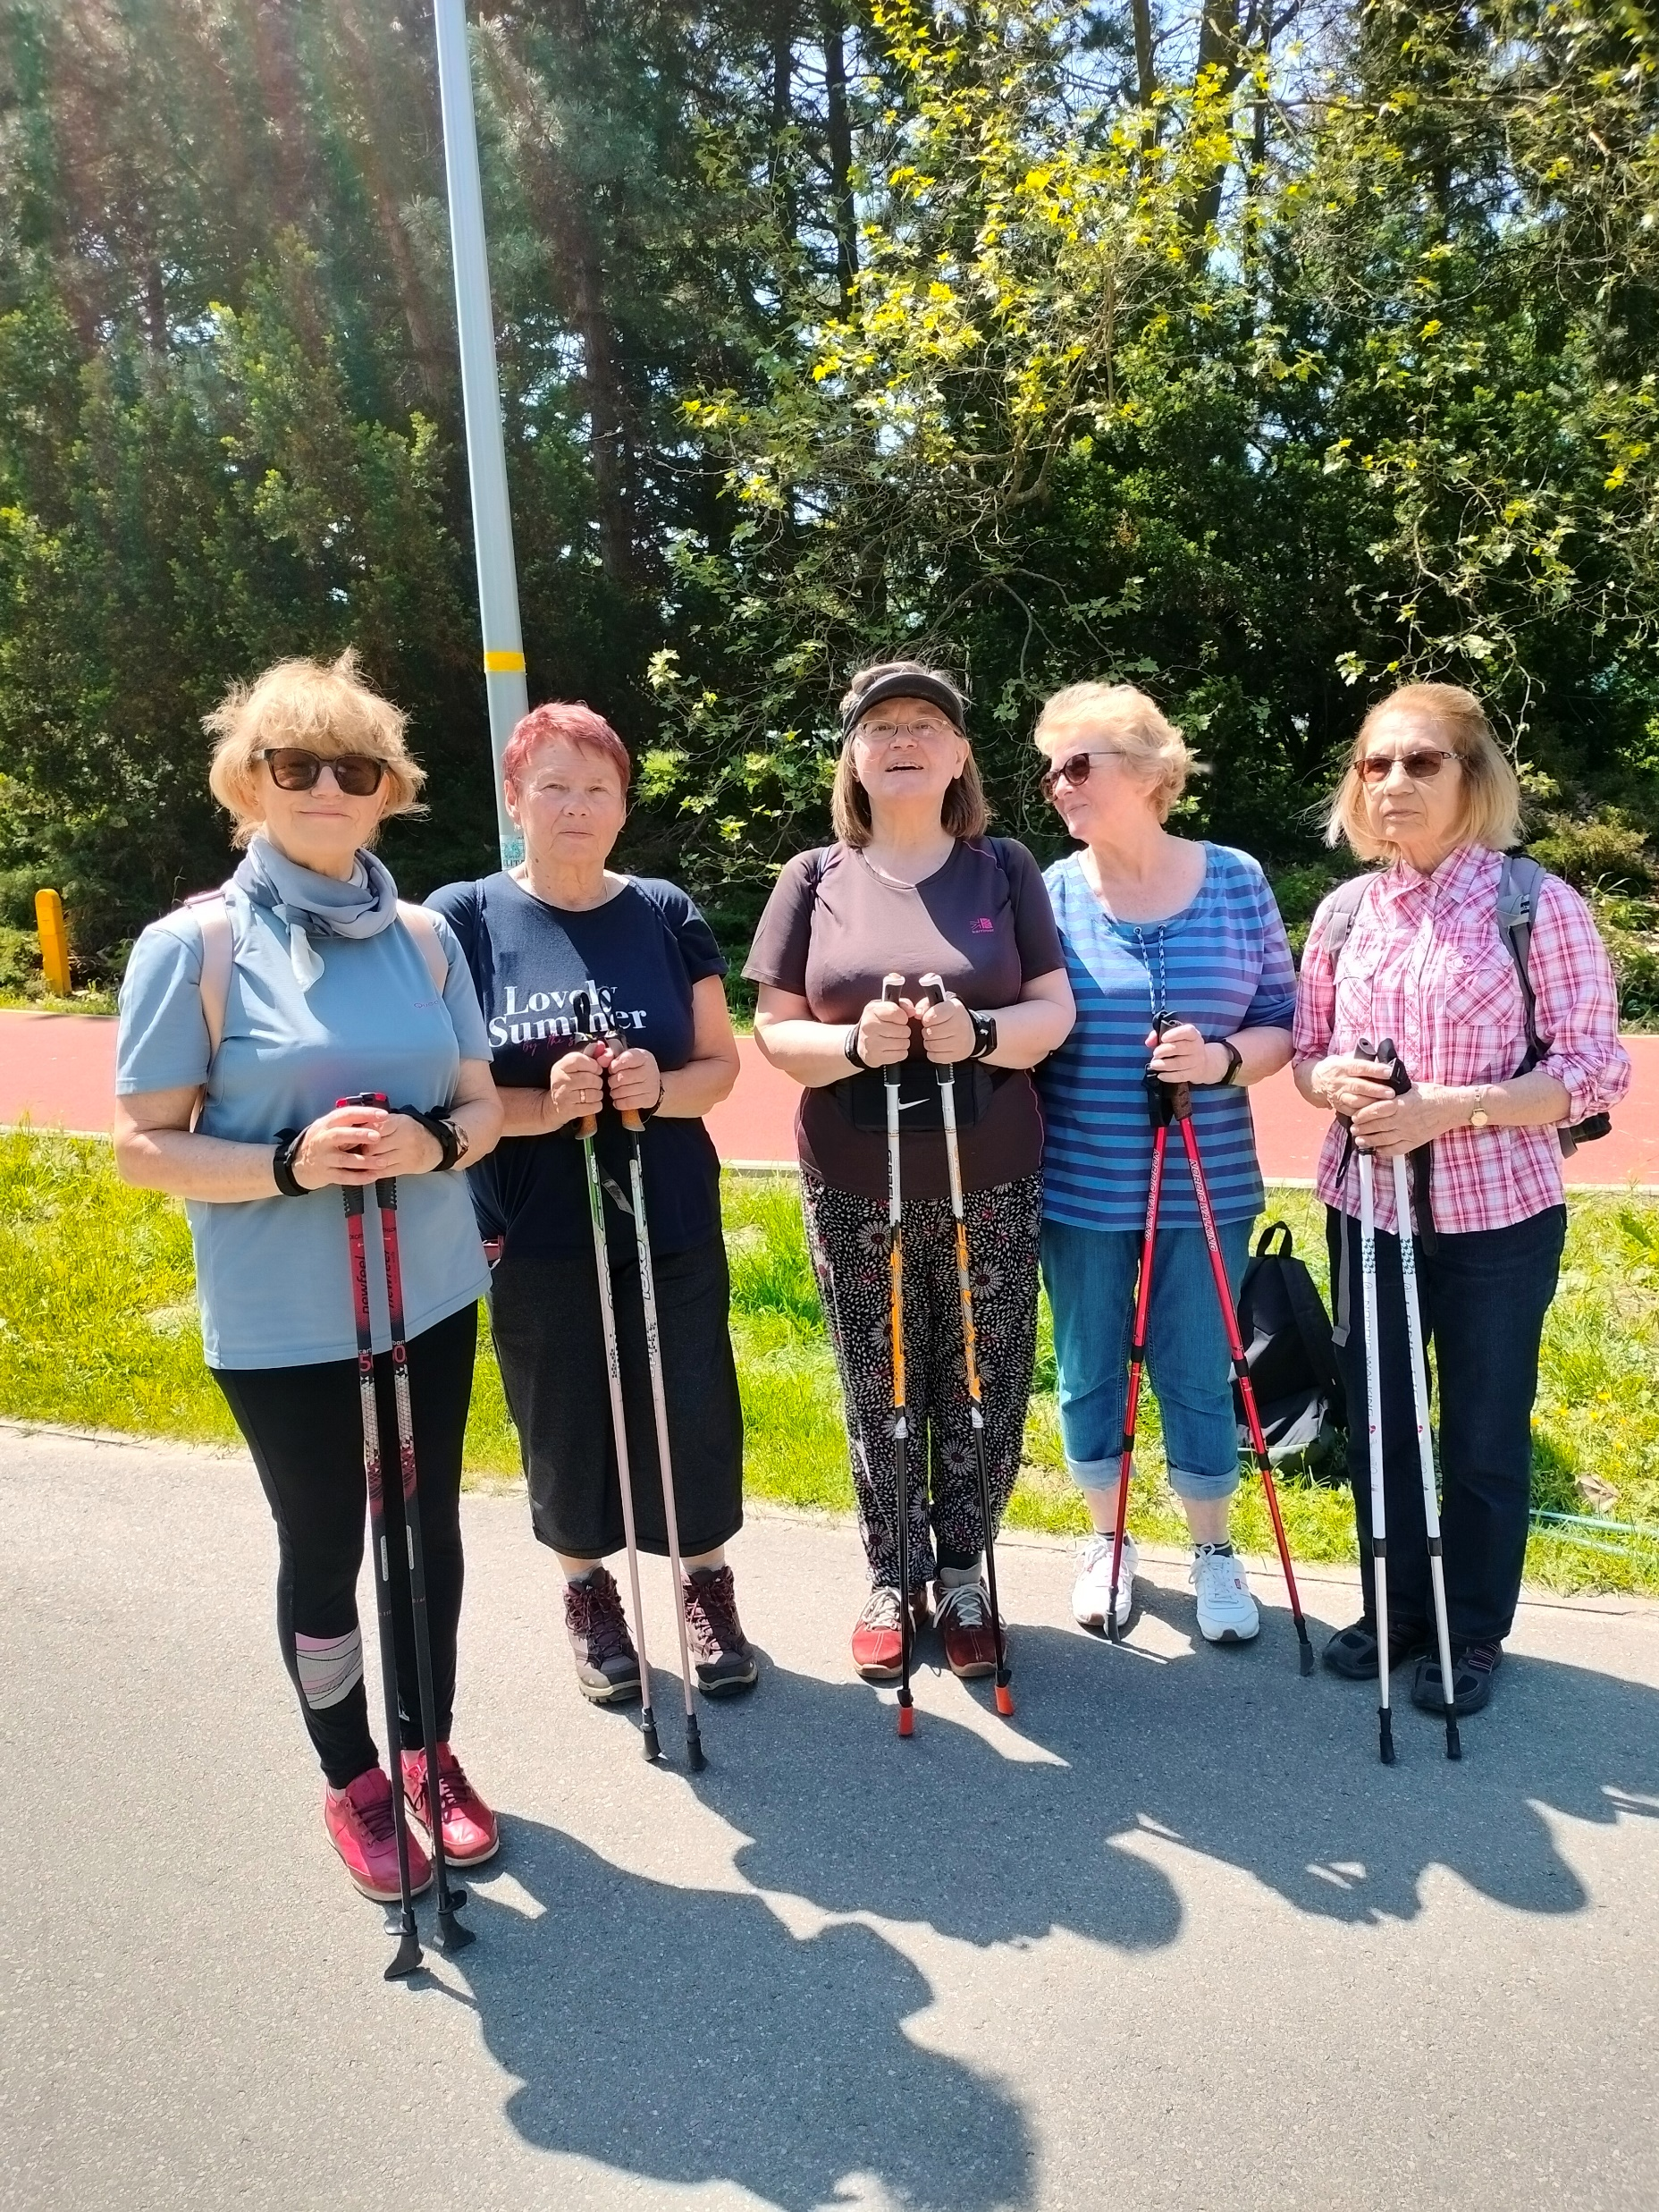
Nordic Walking
Osoby chętne pospacerować sobie z kijkami, spotykały się we wtorki o godzinie 10:00 na Bulwarach nad Wisłokiem.
W zajęciach uczestniczyło średnio po około 5-6 osób.

Slide 7
Gimnastyka senior
Klub Fitness for life przy ul. Rejtana organizował dla seniorów zajęcia 3 razy w tygodniu w godzinach 9:30 – 10:30 w ramach:
⦁ aktywny senior - poniedziałek
⦁ zdrowy kręgosłup - wtorek
⦁ senior gimnastyka - środa
⦁ fitness senior – piątek
Zajęcia prowadzone są przez Paulinę Pelic i cieszą się wielkim zainteresowanie. Słuchacze UTW UR mają zniżkę 10 zł na miesięcznym karnecie.

Slide 8
W II semestrze roku akademickiego 2023/2024 powołano sekcję turystyczną w składzie:
Nawojka Kolijewicz
Ewa Nowak
Jan Ziąek
Wiesław Jary
Paweł Urban
Przygotowano i zorganizowano dla słuchaczy UTW 6 wycieczek:
1.Dzień otwarty Politechniki Rzeszowskiej
2. Kraków
3.Zamość
4.Jarosław
5.Przemyśl
6.Arboretum w Bolestraszycach i Przemyśl.

Slide 9
Podziękowania dla wszystkich kierowników grup sportowo-rekreacyjnych,organizatorów wycieczek i osób z nimi współpracujących

